Slide 1

Affectation de ménages
Superviseur (sender) >> Bluetooth >> Enquêteur (receiver)

Slide 2
Flux du travail de terrain
Arrivée en grappe, Identifier les ménages
Enquêteurs procèdent aux interviews des éligibles, saisissent des données sur biomarqueurs
Le superviseur affecte des ménages aux enquêteurs
Enquêteurs envoient les données au superviseur
Enquêteurs interviewent les MG, identifient les personnes éligibles
Le superviseur exécute un contrôle pour fermer la grappe
Les enquêteurs envoient les données aux superviseurs
Le superviseur procède à la remesure
Les biomarqueurs prennent taille &poids
Le superviseur transmet les données au BC

Slide 3
Affectation de ménages – Points clés
Le superviseur a une liste électronique des ménages sélectionnés à partir de l'activité de dénombrement des ménages pour chaque grappe
Les ménages sont identifiés par un numéro, le nom du chef de ménage (obtenu lors du dénombrement), et éventuellement une adresse
L'affectation de ménages est un moyen d'organiser et de contrôler la répartition du travail au sein d’une grappe
Aide le superviseur à répartir le travail équitablement entre les membres de l'équipe
Assigner aux membres appropriés de l’équipe des ménages avec membres eligibles pour le questionnaire biomarqueur

Slide 4
Affectation de ménages – Points clés (suite)
L’affectation de ménages donne la permission à l’enquêteur de commencer l’interview ménage
Dans le système CMIS, les ménages doivent être affectés à un enquêteur par le superviseur et transférés sur la tablette de l'enquêteur
les enquêteurs ne peuvent pas s’en attribuer eux-mêmes
Ceci afin de réduire le risque de cas de doublons
Faites attention à l'affectation de ménages
N’affecter pas le même ménage à plusieurs enquêteurs

Slide 5



Étapes de l'affectation des ménages
Le superviseur affecte les ménages sur sa tablette
Le superviseur envoie l’affectation des ménages aux enquêteurs par Bluetooth
Les enquêteurs confirment leur affectation sur leurs tablettes

Slide 6
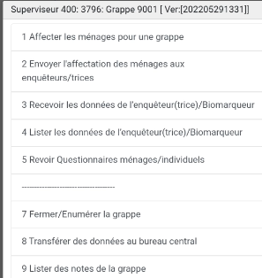
Superviseur affecte les ménages
Dans le menu principal du superviseur, sélectionnez l'option 1 « Affecter des ménages »

Slide 7
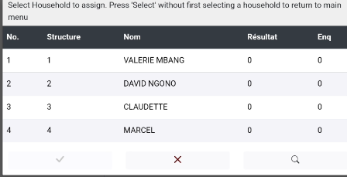
Formulaire d'assignation de ménages
Item | Description
No. | Numéro séquentiel du ménage à partir du dénombrement
Nom | Nom du chef de ménage (du dénombrement)
Résultat | Résultat de l’interview – zéro signifie aucun résultat reçu pour le moment
Enq. | Code de l’enquêteur assigné au ménage - zéro signifie pas encore affecté
Notes:
Note:
Cluster number must be correct; number of households in cluster depends on sample
Household numbers, Building numbers (structure), Addresses, Names, Result code, and currently assigned interviewer.
If interviewer should change, that can be done.

Slide 8



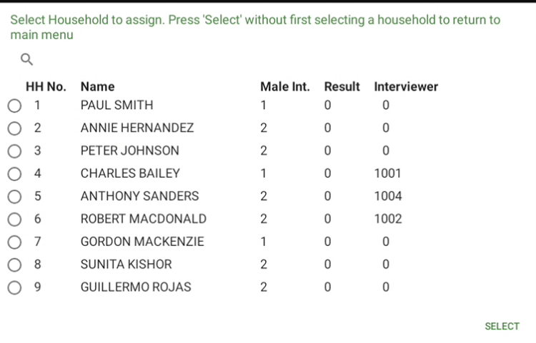
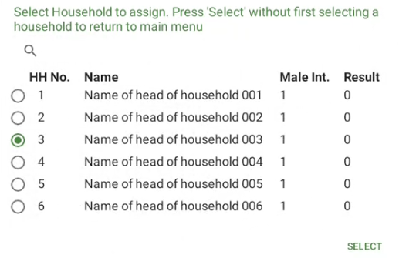
Le supervoseur affecte les ménages
Tourner la tablette en mode portrait pour que toutes les colonnes du formulaire soient visibles!
THIS … | NOT THIS…

Slide 9
Démonstration d’affectation de la grappe 001:
Ménages | Enquêteur
2,3 | 1601: Michael Musyoka
4 | 1602: Joshua Gitonga
5 | 1600: Yvonne Rono
1,6 | Ne sera pas attribué, remis à plus tard en fonction de l'avancement dans la grappe

Slide 10
Vidéo et discussion
.
Démonstration de l’affectation de ménages dans le menu du superviseur
Notes:
Make sure all teams know their cluster number!

Slide 11
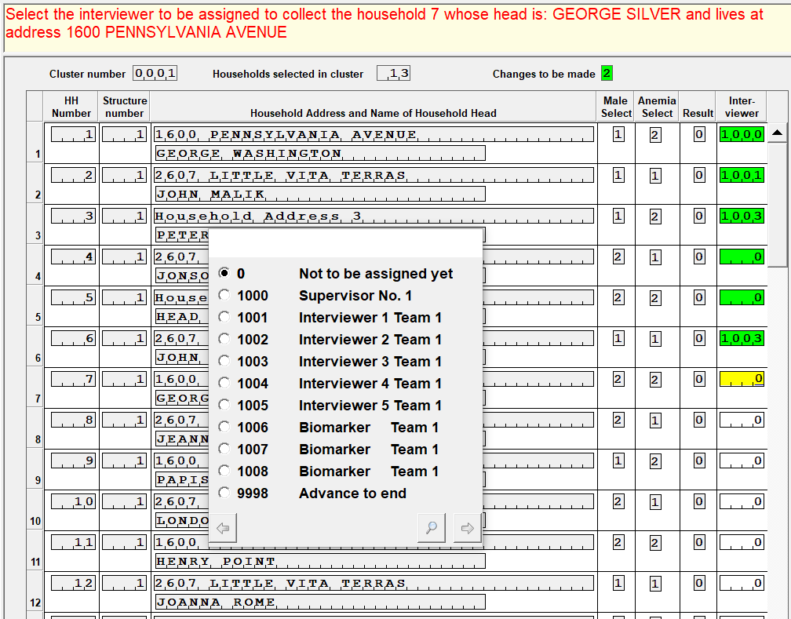
Le superviseur affecte des ménages
Notes:
Which households were skipped for now?
Which household does Interviewer 1 have?
When done, choosing 9998 closes the household assignment and returns the system to the main menu

Slide 12
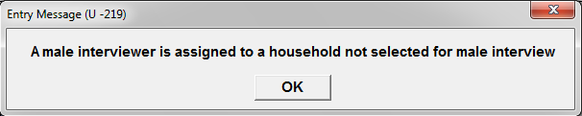
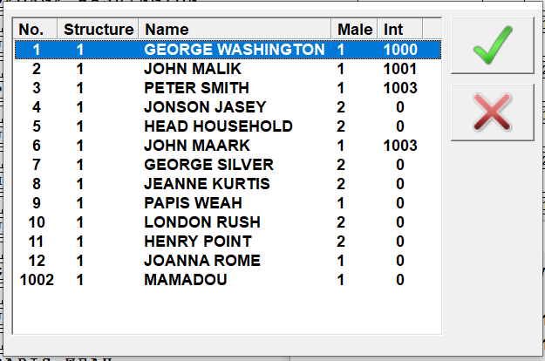
Le superviseur affecte des ménages
Si à un homme affecté un ménage non sélectionné :
When finished, review the assignment:
Notes:
If we put a male interviewer on a house not selected, is that a problem?
They can do household but will not be able to do anymore work…. So, ok, but not ideal.

Slide 13

Transfer des données par Bluetooth
Bluetooth est une technologie sans fil permettant de partager des données sur une courte distance
CMIS utilise Bluetooth pour transférer les données au sein de chaque équipe.
Chaque tablette a un Bluetooth intégré
Utilisé pour affecter les ménages, envoyer les données au superviseur, partager les ménages
Emetteur et Récepteur dans chaque transfert

Slide 14

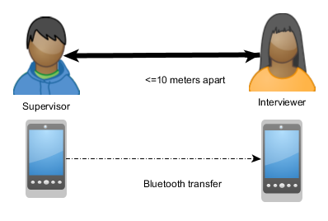
Choses à retenir…
Le transfert Bluetooth se fait un vers un
La portée efficace du Bluetooth est d'environ 10 mètres
L'expéditeur et le destinataire doivent se coordonner afin qu'ils commencent tous les deux le processus de transfert à peu près en même temps
S'ils ne se coordonnent pas bien, l'une des tablettes peut expirer (30 secondes sans connexion)

Slide 15

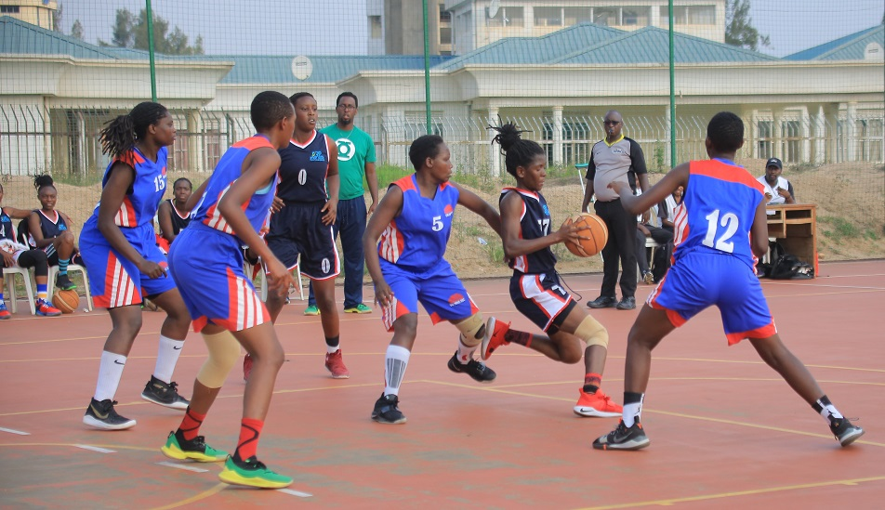
Besoin de coordination lors des transferts
Les transferts Bluetooth sont comme passer une balle dans le sport
– l'expéditeur et le destinataire doivent travailler ensemble

Slide 16
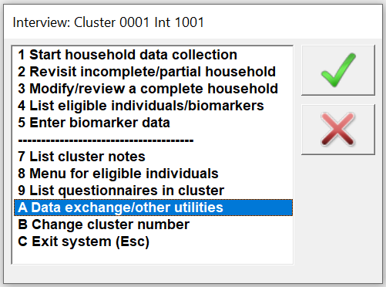
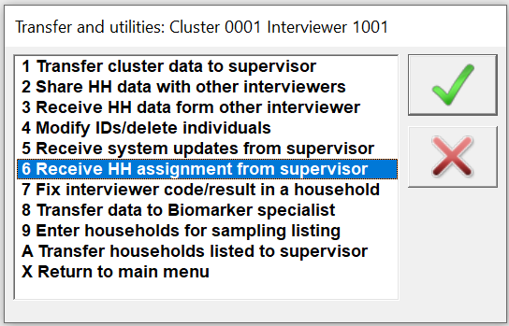
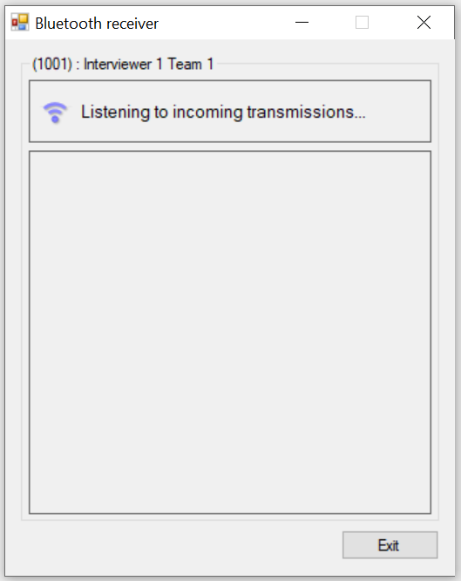
Les enquêteurs se préparent pour recevoir
Dans le menu principal de l’enquêteur, faites ce qui suit :
Le système commence à rechercher une connexion Bluetooth - les enquêteurs informent les superviseurs qu'ils sont prêts …

Slide 17
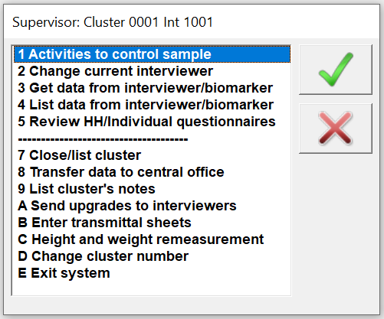
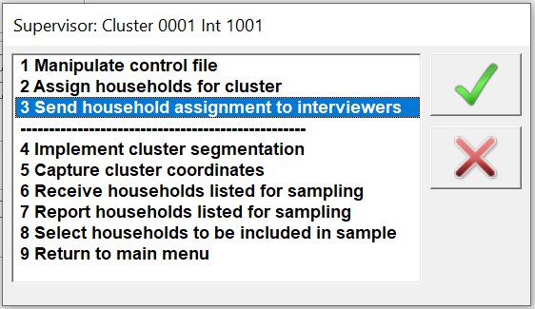
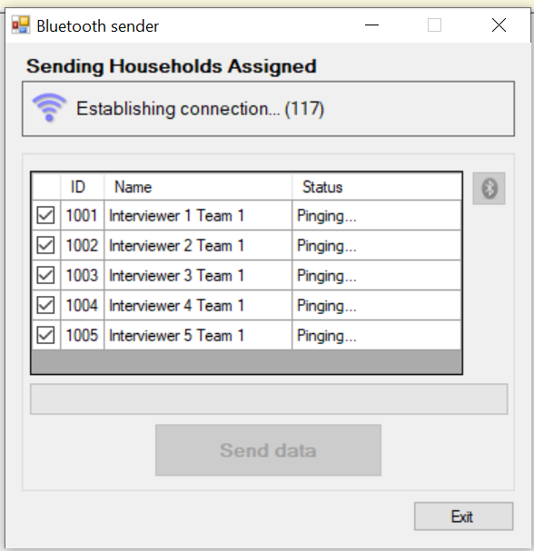
Les superviseurs se préparent pour envoyer
Dans le menu principal du superviseur, faites ce qui suit :
Le système commence à rechercher une connexion Bluetooth avec tous les enquêteurs, qu'ils soient en position de réception ou non

Slide 18
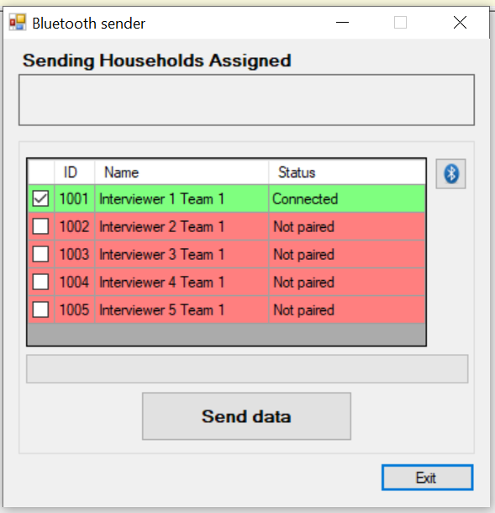
Les superviseurs envoient les affectations
Chaque enquêteur en vert est connecté; Chaque enquêteur rouge n'est pas connecté / non apparié :
Cliquez sur Send data lorsque vous êtes prêt
(Tous les enquêteurs sont verts ou rouges)
Le superviseur peut essayer de s’apparier à plus d'enquêteurs ou peut envoyer des données à des enquêteurs connectés (puis réessayer tout le processus)
Si le transfert se fait avec succès, les fenêtres Bluetooth de l'enquêteur et du superviseur se ferment
Notes:
What three possible reasons are there for not pairing?
Answer – interviewers are not trying to receive assignment; or Bluetooth did not make connection (so troubleshoot – check if it’s on, or try again); or interviewer was not listening/prepared to receive when supervisor started sending.

Slide 19

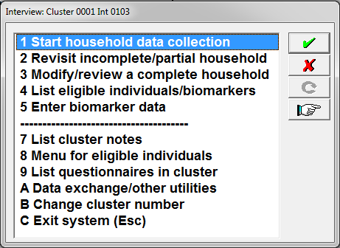
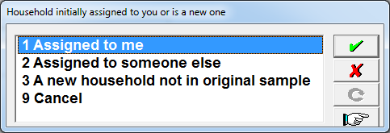
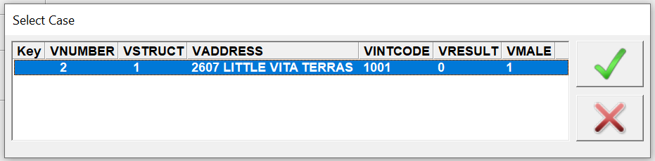
Enquêteurs confirment l’affectation
Dans le menu principal enquêteur, choisir ce qui suit :
Confirmez que tous les ménages affectés sont listés. Si oui, BRAVO!! BRAVO!!

Slide 20
Vidéo et discussion
.
Video on transfer of assignments
Notes:
Make sure all teams know their cluster number!

Slide 21
Exercice – 30 minutes
Les superviseurs et les enquêteurs ouvrent leurs menus respectifs
Les superviseurs ouvrent le formulaire d’affectation (option 1 du menu superviseur)
Affecter UN ménage à chaque enquêteur de leur équipe, y compris eux-même pour la grappe assignée à l’équipe.
Ensuite, effectuez un transfert Bluetooth vers chaque membre de l'équipe à tour de rôle
Quand le transfert est termoné, l'enquêteur vérifie que l'affectation du ménage est reçue
Utilisez le même numéro de grappe que celui de l’équipe
Notes:
Make sure all teams know their cluster number!

